Slide 1

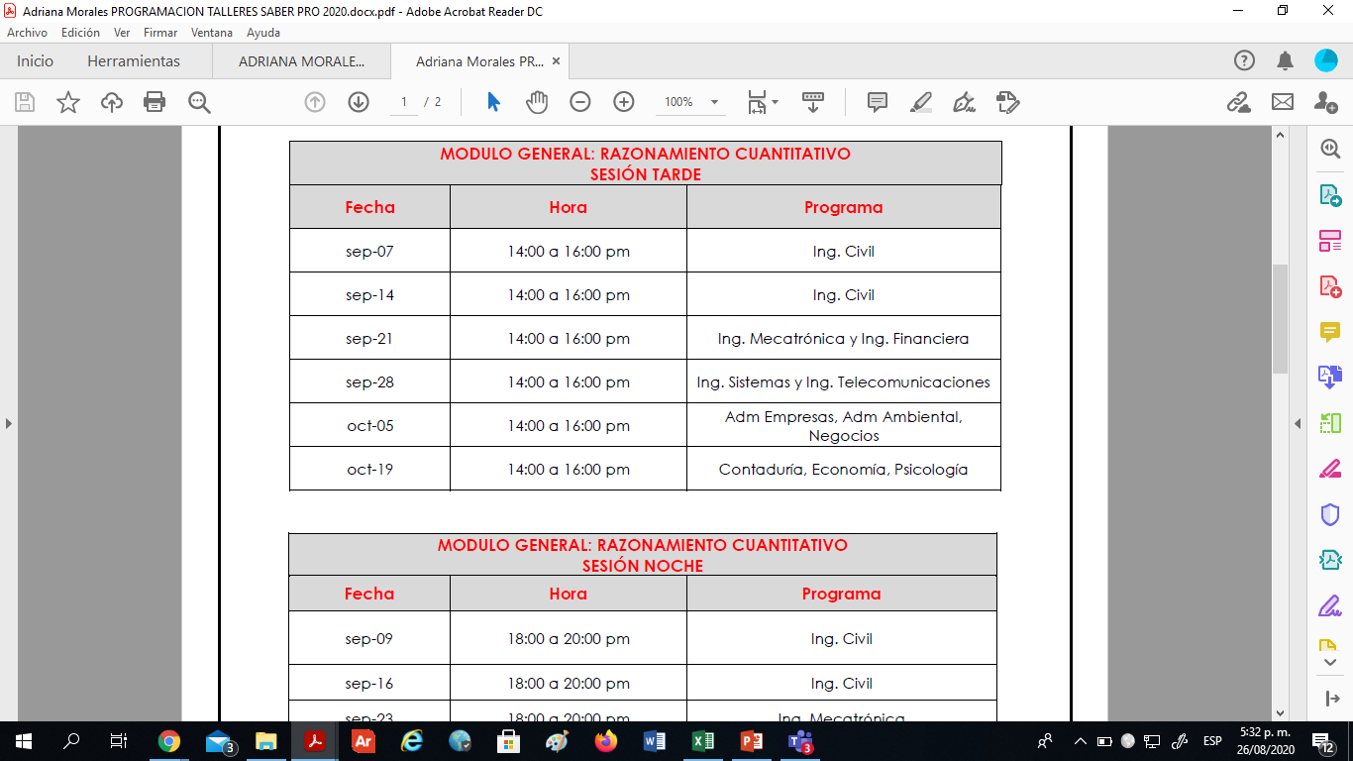

ÁREA COMÚN DE MATEMÁTICAS
CRONOGRAMA TALLERES SABER-PRO
202020
LINK DE INGRESO AL TALLER
https://ca.bbcollab.com/guest/1e8dced97d334e2bbef2d70f7bd27c06
INFORMES:
adriana-morales@unipiloto.edu.co
maria-garcia@unipiloto.edu.co

Slide 2
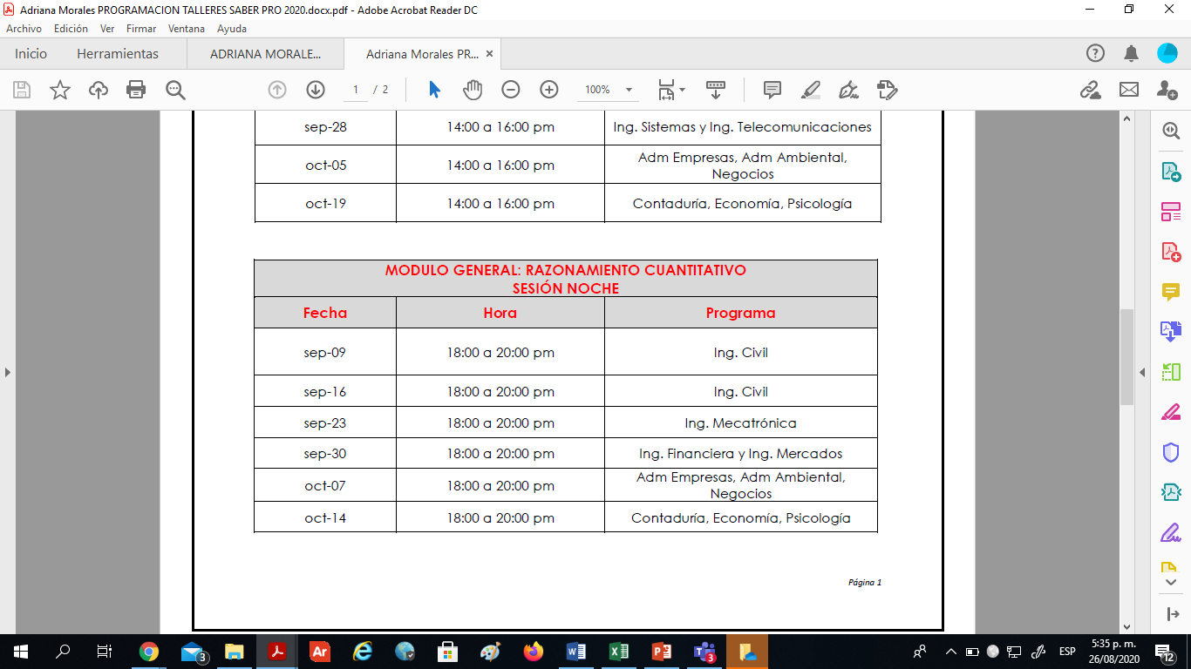
ÁREA COMÚN DE MATEMÁTICAS
CRONOGRAMA TALLERES SABER-PRO
202020
LINK DE INGRESO AL TALLER
https://ca.bbcollab.com/guest/1e8dced97d334e2bbef2d70f7bd27c06
INFORMES:
adriana-morales@unipiloto.edu.co
maria-garcia@unipiloto.edu.co

Slide 3
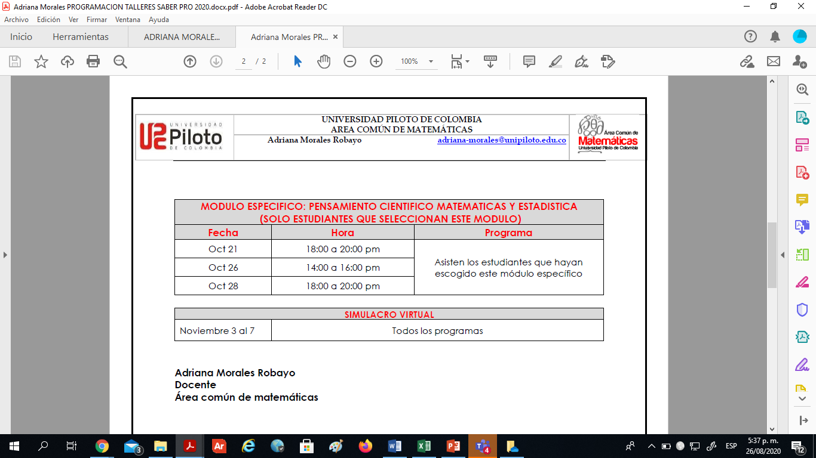
ÁREA COMÚN DE MATEMÁTICAS
CRONOGRAMA TALLERES SABER-PRO
202020
LINK DE INGRESO AL TALLER
https://ca.bbcollab.com/guest/1e8dced97d334e2bbef2d70f7bd27c06
INFORMES:
adriana-morales@unipiloto.edu.co
maria-garcia@unipiloto.edu.co

